Slide 1
Травоядные
животные
Презентация по окружающему миру.
Выполнила: Букова В.И.

Slide 2
Травоядные — это животные, которые питаются исключительно растительной пищей: листьями, травой, плодами и ветками деревьев.

Slide 3
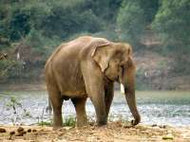
Самое крупное травоядное — это слон, вес которого может составлять до 5 тонн. Слоны поедают большое количество травы и листья деревьев. А количество корма, который слон способен съесть всего лишь за один день составляет от 150 до 300 килограммов разной растительной пищи.

Slide 4
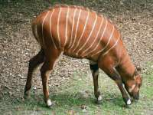
К самым мелким травоядным относят копытных животных. Это могут быть карликовые олени, антилопы, свиньи, лошади и некоторые другие животные. Например, размер карликовой антилопы составляет всего 30 сантиметров в высоту, то есть она размером с кролика. А вес такой антилопы всего 3-5 килограммов.

Slide 5
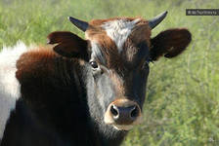
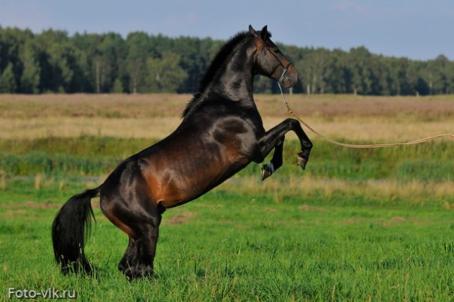
Самые известные травоядные — это копытные животные и грызуны. К известным копытным животным относятся коровы, лошади, олени, косули, овцы, козы, бизоны и многие другие.

Slide 6
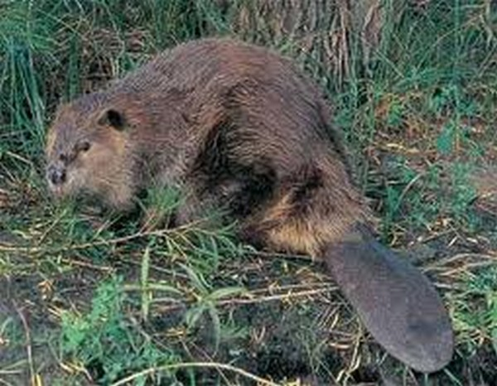
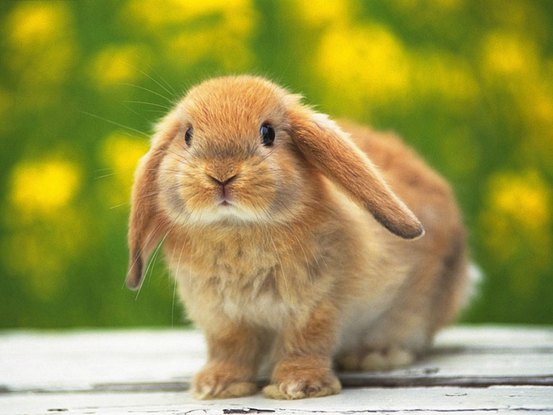
К самым распространенным травоядным грызунам относят кроликов, бобров и прочих. Этих животных объединяет одно. Все они питаются исключительно растительной пищей: травой, побегами деревьев, фруктами и овощами.

Slide 7
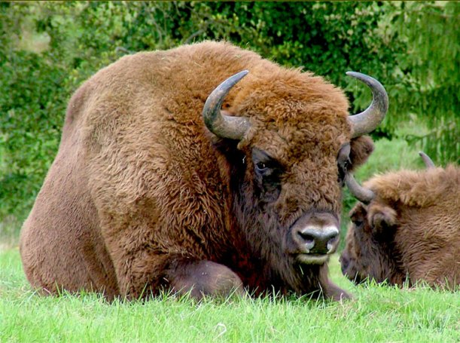
Как травоядные защищаются от хищников?
Травоядные являются основной добычей для хищников. Однако хищникам не так-то просто их поймать. Многие травоядные защищены рогами и копытами. Например, если тигр нападет на бизона, то последний может защититься, отбиваясь рогами.

Slide 8
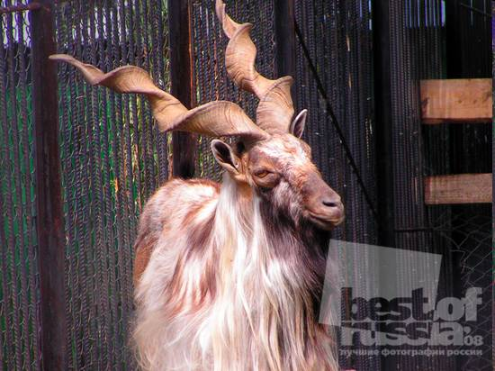
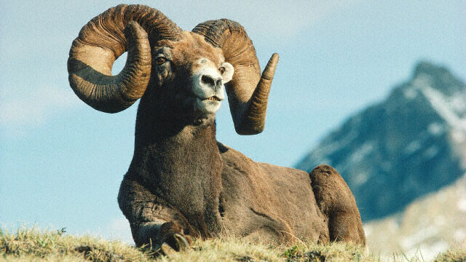
Однако у некоторых травоядных рога имеют экзотическую форму и не годятся для самозащиты. У баранов, например, кончики рогов сильно закручены, поэтому они не могут ими ударить врага. При встрече с хищниками таких животных могут спасти только их ноги. Поэтому чаще всего травоядные не вступают в бой с хищником, а спасаются бегством.

Slide 9
Где живут травоядные?
Травоядные населяют всю нашу планету.
Они встречаются в воде, воздухе, на земле и под землей.
В море травоядные питаются водорослями, а на суше травой, листвой и ветками деревьев. Все они очень хорошо приспосабливаются к условиям окружающей среды.

Slide 10
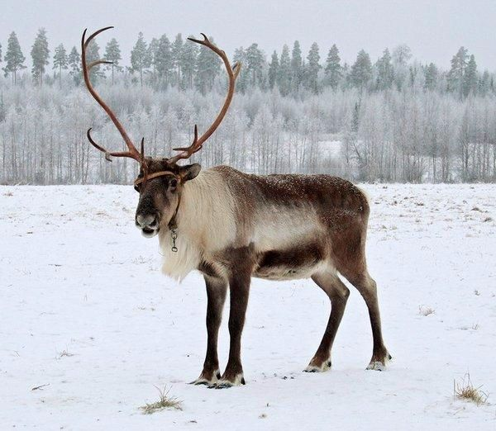
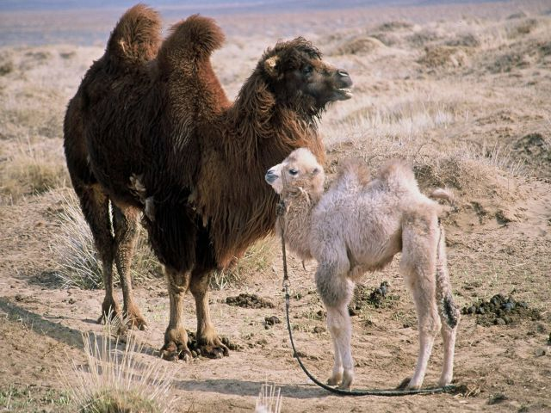
Травоядных можно встретить в очень жаркой пустыне, где мало растительности и в тундре, где большую часть года низкие температуры и растительность можно откопать лишь под снегом.

